Slide 1

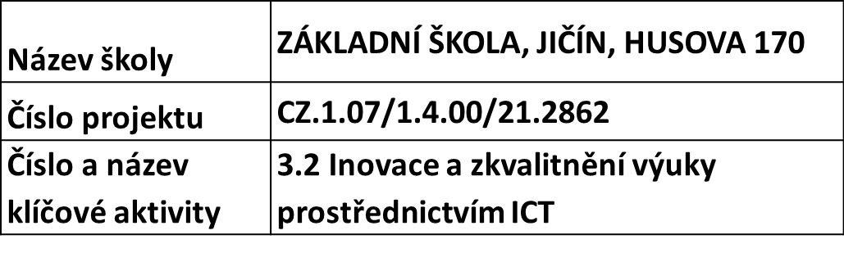
Název DUM: VY_32_INOVACE_X_3_17_Olomoucký_kraj
Šablona číslo: X Sada číslo: 3 Pořadové číslo DUM: 17
Autor: Mgr. Radomíra Fišerová

Slide 2
Anotace: Žáci se seznamují s učivem o Olomouckém kraji.
Očekávaný výstup: Žák zná přírodní a hospodářské podmínky Olomouckého kraje.
Druh učebního materiálu: prezentace, výukový materiál, pracovní list
Typická věková skupina: 9. třída, 14-15 let
Klíčová slova: Olomoucký kraj, města, povrch, vodstvo, podnebí, půdy, obyvatelstvo, hospodářství
Pomůcky a materiál: interaktivní tabule, mapa ČR, psací potřeby
Potřebný čas pro výuku DUM: 30 min
Metodické zhodnocení a popis práce s digitálním učebním materiálem: Žáci se seznamují s učivem o Olomouckém kraji. Podle pokynů vyhledají základní informace v mapě, ověří jejich správnost a provedou zápis. Nakonec si prověří získané znalosti doplněním odpovědí do posledního úkolu.

Slide 3
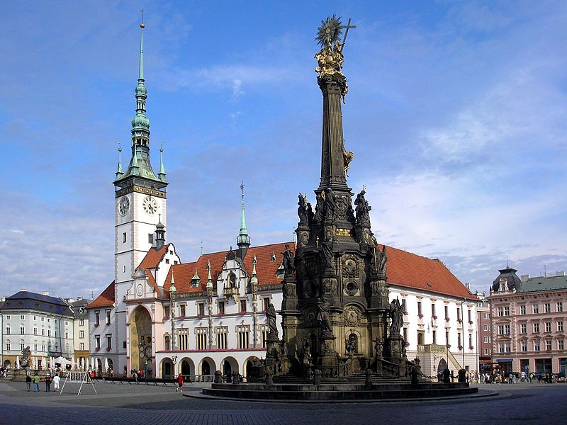
Olomoucký kraj
KRAJSKÉ MĚSTO Olomouc (100tis. obyvatel)

Slide 4
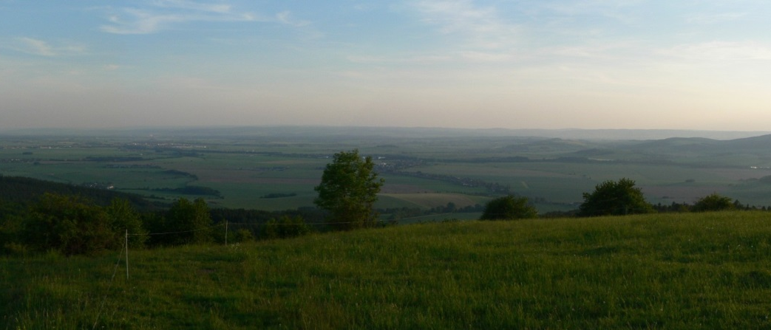
POVRCH
- Jeseníky
- Moravská brána
- Hornomoravský úval
Hornomoravský úval

Slide 5
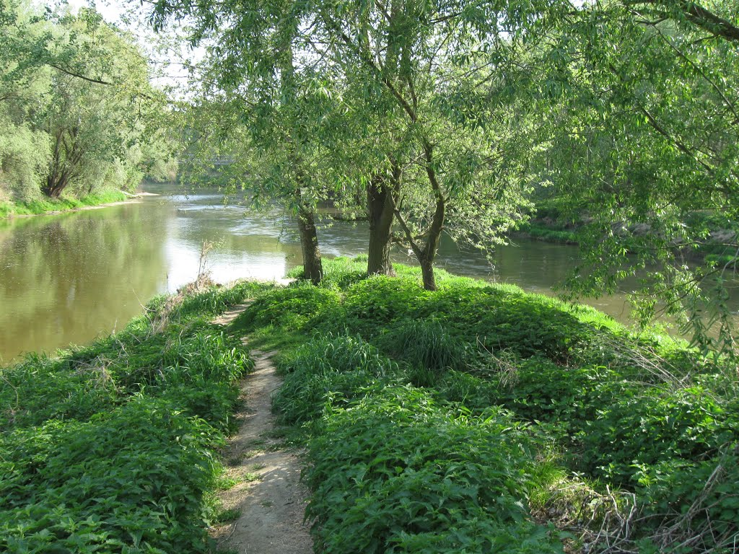
VODSTVO
- Morava – Bečva
soutok Bečvy a Moravy

Slide 6
PODNEBÍ
- teplé, suché
PŮDY
- černozemě
- hory – lesy
ZEMĚDĚLSTVÍ
- obilí, cukrová řepa, chmel
- brambory
- chov skotu a prasat

Slide 7
OBYVATELSTVO
- Haná – husté osídlení
- Jeseníky – nízká hustota
PRŮMYSL
- potravinářský
- strojírenský
- oděvní

Slide 8
MĚSTA
Olomouc - památky, strojírenství, potravinářský průmysl
Přerov - umělá hnojiva, strojírenství
Prostějov - oděvní průmysl, strojírenství
Hranice - elektrotechnika, Hranická propast - nejhlubší v ČR
Šumperk - textilní, strojírenství
Lutín, Uničov, Lipník nad Bečvou - strojírenství

Slide 9
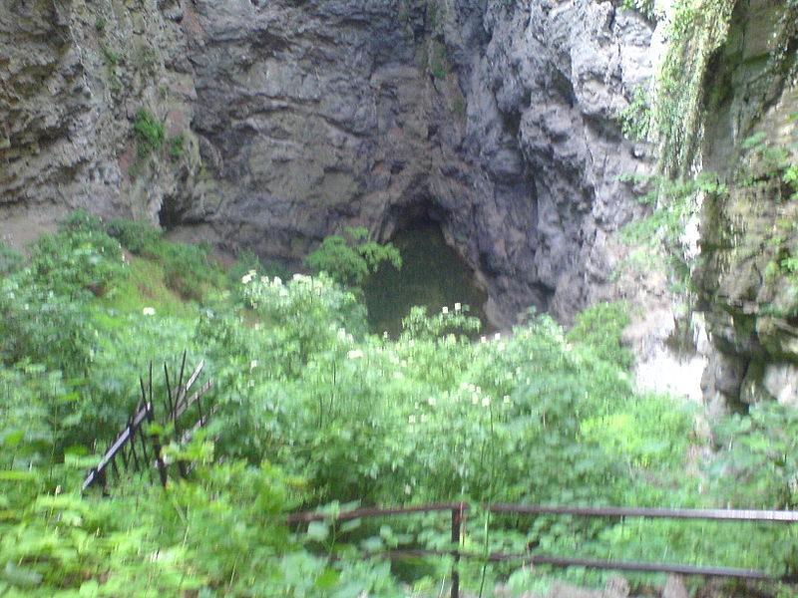
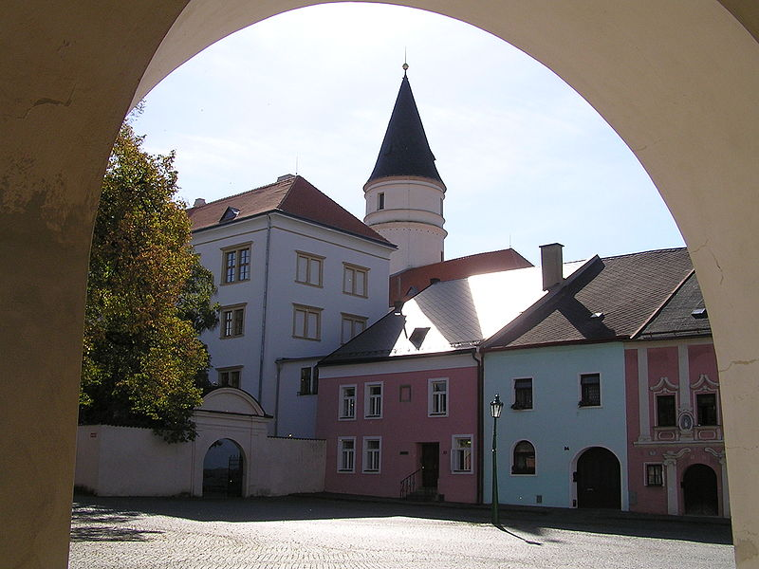
Hranická propast
Přerov, Horní náměstí

Slide 10
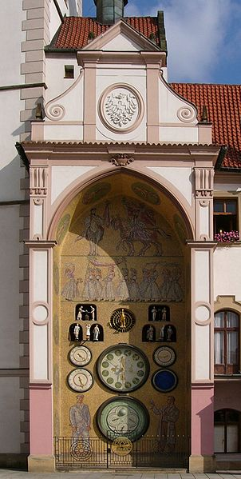
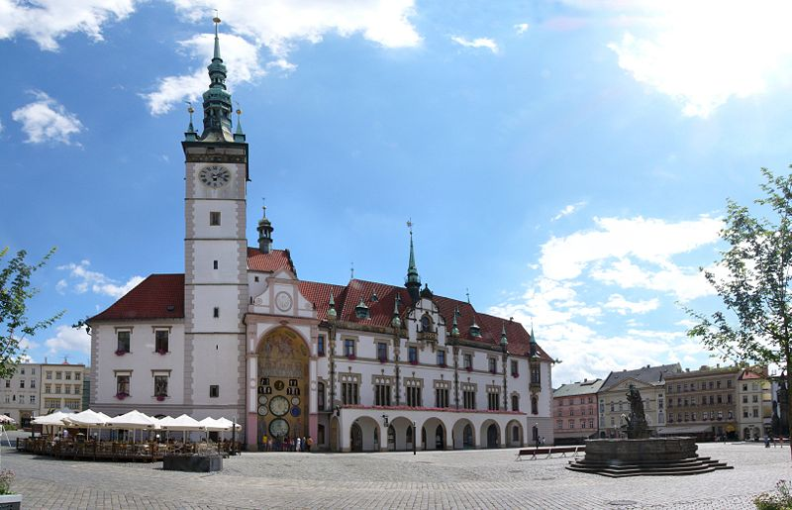
CESTOVNÍ RUCH Jeseníky: lázně
Olomouc: historické centrum (UNESCO)
Olomouc – orloj na náměstí

Slide 11
OPAKOVÁNÍ
Kde je nejhlubší propast v ČR?
V jakém městě najdeme historické náměstí s orlojem?
V jakých městech je rozvinut oděvní průmysl?
Půdy na Hané – jmenuj.

Slide 12
OPAKOVÁNÍ
Kde je nejhlubší propast v ČR? - Hranice na Moravě
V jakém městě najdeme historické náměstí s orlojem? - Olomouc
Které město je významné oděvním průmyslem? - Prostějov
Půdy na Hané – jmenuj. - černozemě

Slide 13
ZDROJE
http://cs.wikipedia.org/wiki/Soubor:Olomouc-Horn%C3%AD_n%C3%A1m%C4%9Bst%C3%AD.JPG
http://cs.wikipedia.org/wiki/Soubor:Olomoucky_Orloj.jpg
http://cs.wikipedia.org/wiki/Soubor:Olomouc_town_hall_2008.jpg
http://cs.wikipedia.org/wiki/Soubor:Hranicka_propast_2.jpg
http://cs.wikipedia.org/wiki/Soubor:P%C5%99erov,_Horn%C3%AD_n%C3%A1m%C4%9Bst%C3%AD.jpg
http://www.panoramio.com/photo_explorer#view=photo&position=206&with_photo_id=86534046&order=date_desc&user=5190830
http://upload.wikimedia.org/wikipedia/commons/7/73/Hornomoravsky.JPG

